Slide 1
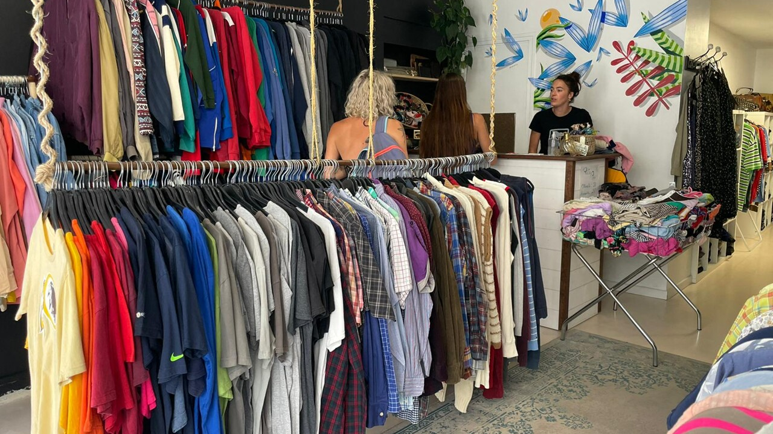
Des vêtements pas chers
Unité 10 – Leçon 19

Slide 2

In U9 we learnt how to:
Share tips on the phone
Talk about housework duties
Let’s see how we can use these skills to build new ones !

Slide 3

I. Starter
I. Starter
II. Comp. texte 1
III. Voc: vêtements
XI. Production
IV. Voc: taille pointure
V. Voc: achats
VI. Comp. texte 2
VII. Gr: quantité
X. Phonétique
VIII. Voc: déc. Vêtement
IX. Voc: météo
Quel est le principe de Vinted ?
Et toi, qu’est-ce que tu fais de tes anciens vêtements ?
Notes:
Pré teach the vocab/grammar pour faciliter la compréhension globale

Slide 4



Learning objectives : À la fin de la leçon
I. Starter
II. Comp. texte 1
III. Voc: vêtements
XI. Production
IV. Voc: taille pointure
V. Voc: achats
VI. Comp. texte 2
VII. Gr: quantité
X. Phonétique
VIII. Voc: déc. Vêtement
IX. Voc: météo
Grammaire
Culture
Vocabulaire
Notes:
Guidage pour les objectifs en GG

Slide 5
À la fin de la leçon…
I. Starter
II. Comp. texte 1
III. Voc: vêtements
XI. Production
IV. Voc: taille pointure
V. Voc: achats
VI. Comp. texte 2
VII. Gr: quantité
X. Phonétique
VIII. Voc: déc. Vêtement
IX. Voc: météo
Décrire des vêtements
Grammaire
- La quantité
Culture
-
Vocabulaire
- Les vêtements
- Demander la taille
- Faire des achats
- Décrire un vêtement
-Parler de la météo

Slide 6
Learning outcomes
I. Starter
II. Comp. texte 1
III. Voc: vêtements
XI. Production
IV. Voc: taille pointure
V. Voc: achats
VI. Comp. texte 2
VII. Gr: quantité
X. Phonétique
VIII. Voc: déc. Vêtement
IX. Voc: météo
ALL students MUST be able to purchase clothes.
MOST students SHOULD be able to explain why (s)he would wear a specific piece of clothing.
SOME students COULD be able to name accessories out of their outfit.
Notes:
ALL = isoler un objectif (gramm/lexical); MOST = obj de la leçon; SOME = objectif de la prochaine leçon

Slide 7
I. Starter
II. Comp. texte 1
III. Voc: vêtements
XI. Production
IV. Voc: taille pointure
V. Voc: achats
VI. Comp. texte 2
VII. Gr: quantité
X. Phonétique
VIII. Voc: déc. Vêtement
IX. Voc: météo
Etapes de la leçon
I. Starter
Vinted – Achète et vends des vêtements et chaussures
II. Compréhension de texte
Les vêtements
III. Vocabulaire
Écrire une annonce pour vendre mes vêtements
Recherche des phrases clés
XI. Production
VII. Grammaire
IV. Vocabulaire
La taille et la pointure
Exprimer la quantité
VIII. Vocabulaire
Décrire un vêtement
X. Phonétique
Les sons [s] et [z]
V. Vocabulaire
Faire des achats
VI. Compréhension de texte 2
Recherche des phrases clés
IX. Vocabulaire
Parler de la météo

Slide 8
Learning review
I. Starter
II. Comp. texte 1
III. Voc: vêtements
XI. Production
IV. Voc: taille pointure
V. Voc: achats
VI. Comp. texte 2
VII. Gr: quantité
X. Phonétique
VIII. Voc: déc. Vêtement
IX. Voc: météo
Today, I have learned that …
Based on what we studied today, I want to know …

Slide 9
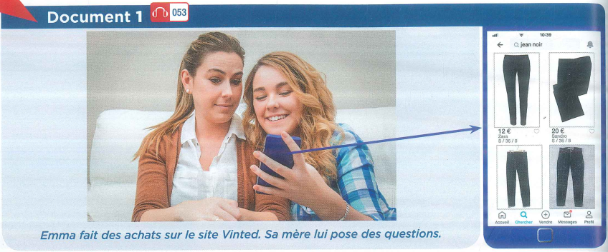
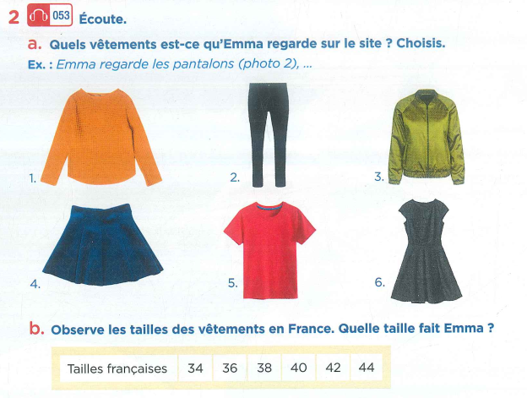

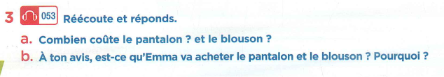
II. Compréhension de texte
I. Starter
II. Comp. texte 1
III. Voc: vêtements
XI. Production
IV. Voc: taille pointure
V. Voc: achats
VI. Comp. texte 2
VII. Gr: quantité
X. Phonétique
VIII. Voc: déc. Vêtement
IX. Voc: météo

Slide 10
Compréhension détaillée
I. Starter
II. Comp. texte 1
III. Voc: vêtements
XI. Production
IV. Voc: taille pointure
V. Voc: achats
VI. Comp. texte 2
VII. Gr: quantité
X. Phonétique
VIII. Voc: déc. Vêtement
IX. Voc: météo
Les vêtements | Faire un achat
Un pantalon | Je cherche un nouveau jean noir
Un jean | Je voudrais aussi un blouson
Un blouson | Tu fais quelle taille maintenant ? Du 36 ?
Un tee-shirt | Oui (je fais du 36).
Un pull | Il coûte combien ?
 | Il coûte 12€ ! Il coûte 50 euros !
 | Ça coûte 90 euros !
 | C’est cher !
 | Ce n’est pas cher !

Slide 11
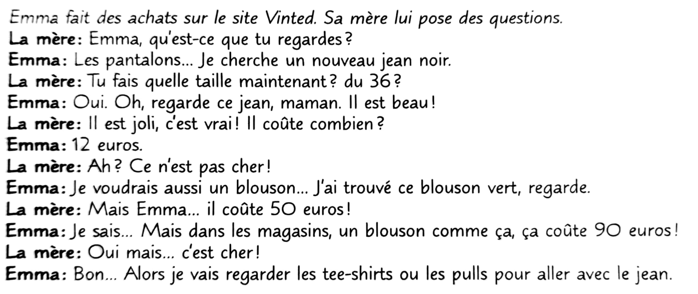
Transcription
I. Starter
II. Comp. texte 1
III. Voc: vêtements
XI. Production
IV. Voc: taille pointure
V. Voc: achats
VI. Comp. texte 2
VII. Gr: quantité
X. Phonétique
VIII. Voc: déc. Vêtement
IX. Voc: météo

Slide 12
À la fin de la leçon…
Décrire des vêtements
Grammaire
- La quantité
Culture
-
Vocabulaire
- Les vêtements
- Demander la taille
- Faire des achats
- Décrire un vêtement
-Parler de la météo
What LO are we going to study ?

Slide 13
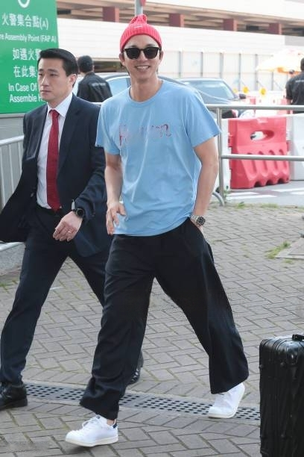

I. Starter
II. Comp. texte 1
III. Voc: vêtements
XI. Production
IV. Voc: taille pointure
V. Voc: achats
VI. Comp. texte 2
VII. Gr: quantité
X. Phonétique
VIII. Voc: déc. Vêtement
IX. Voc: météo
Passons au point de vocabulaire :
Les vêtements
Qu’est-ce que Gong Yoo porte ?

Slide 14
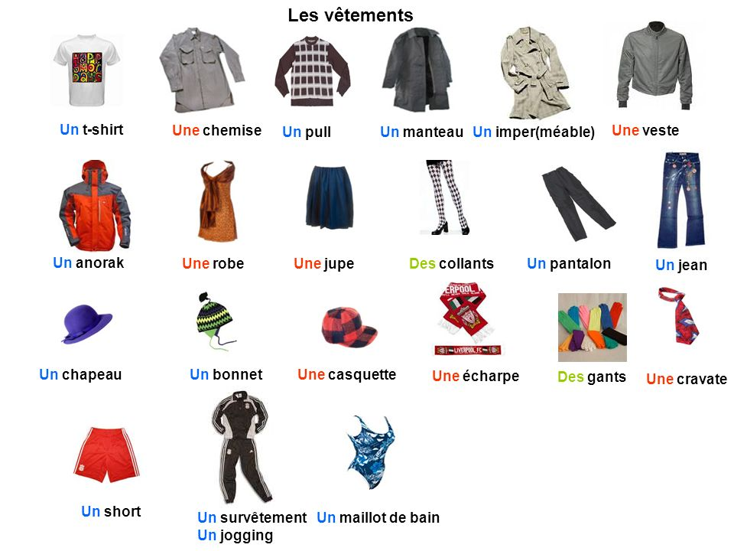
III. Vocabulaire : Les vêtements
I. Starter
II. Comp. texte 1
III. Voc: vêtements
XI. Production
IV. Voc: taille pointure
V. Voc: achats
VI. Comp. texte 2
VII. Gr: quantité
X. Phonétique
VIII. Voc: déc. Vêtement
IX. Voc: météo
Les vêtements Je porte / je mets…
Un pantalon
Un jean
Un blouson
Un tee-shirt
Un pull
Attention au genre des mots (masculin ou féminin) pour l’accord des adjectifs !

Slide 15
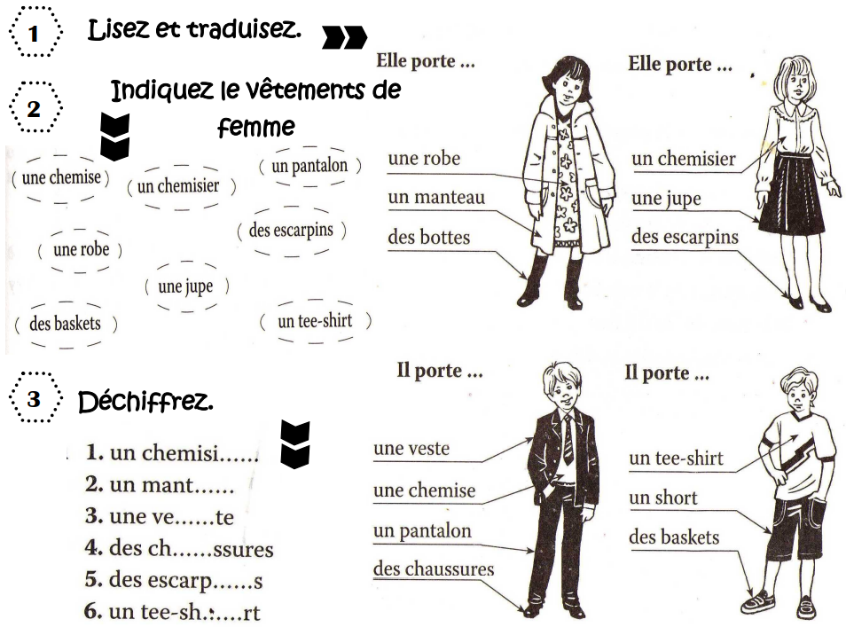
Exercice
I. Starter
II. Comp. texte 1
III. Voc: vêtements
XI. Production
IV. Voc: taille pointure
V. Voc: achats
VI. Comp. texte 2
VII. Gr: quantité
X. Phonétique
VIII. Voc: déc. Vêtement
IX. Voc: météo

Slide 16
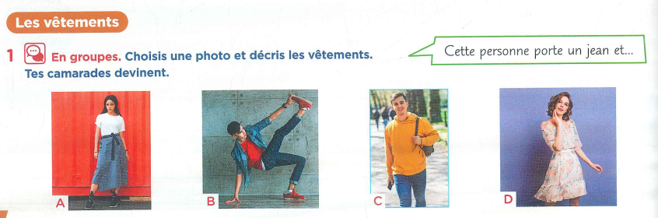
LE 1 p.52
I. Starter
II. Comp. texte 1
III. Voc: vêtements
XI. Production
IV. Voc: taille pointure
V. Voc: achats
VI. Comp. texte 2
VII. Gr: quantité
X. Phonétique
VIII. Voc: déc. Vêtement
IX. Voc: météo

Slide 17
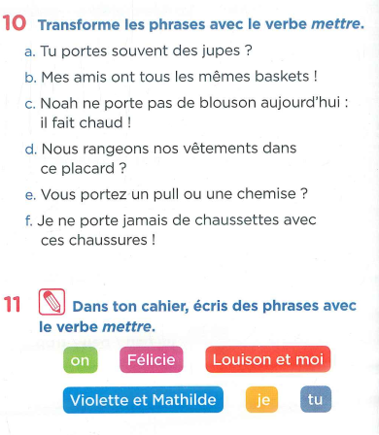
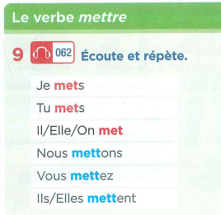

Le verbe METTRE
I. Starter
II. Comp. texte 1
III. Voc: vêtements
XI. Production
IV. Voc: taille pointure
V. Voc: achats
VI. Comp. texte 2
VII. Gr: quantité
X. Phonétique
VIII. Voc: déc. Vêtement
IX. Voc: météo

Slide 18

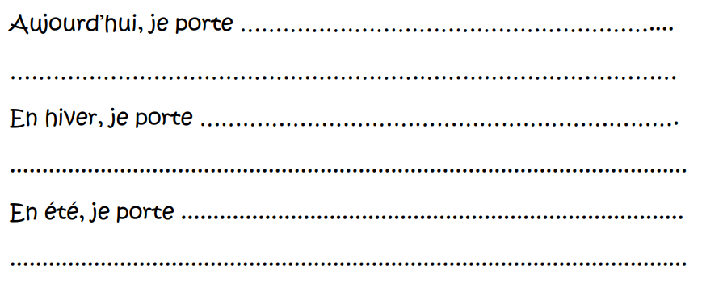
Pratique ton français !
I. Starter
II. Comp. texte 1
III. Voc: vêtements
XI. Production
IV. Voc: taille pointure
V. Voc: achats
VI. Comp. texte 2
VII. Gr: quantité
X. Phonétique
VIII. Voc: déc. Vêtement
IX. Voc: météo

Slide 19
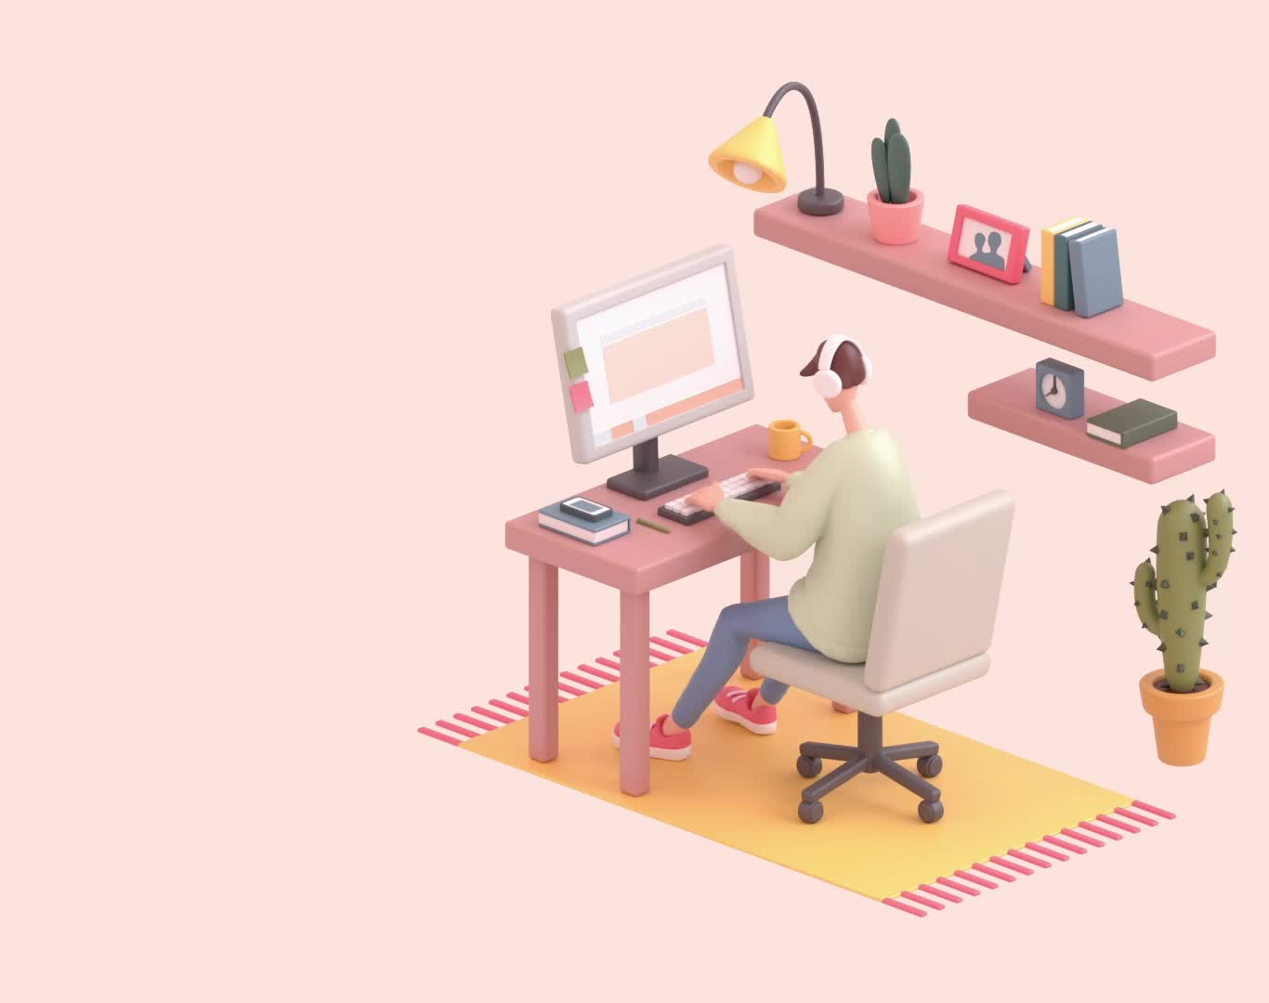
Online activity
I. Starter
II. Comp. texte 1
III. Voc: vêtements
XI. Production
IV. Voc: taille pointure
V. Voc: achats
VI. Comp. texte 2
VII. Gr: quantité
X. Phonétique
VIII. Voc: déc. Vêtement
IX. Voc: météo
Vêtements et couleurs https://wordwall.net/play/21193/380/251

Slide 20
I. Starter
II. Comp. texte 1
III. Voc: vêtements
XI. Production
IV. Voc: taille pointure
V. Voc: achats
VI. Comp. texte 2
VII. Gr: quantité
X. Phonétique
VIII. Voc: déc. Vêtement
IX. Voc: météo
Revenons au point de vocabulaire :
Les vêtements
Qu’est-ce que Gong Yoo porte ?

Slide 21

Learning review
I. Starter
II. Comp. texte 1
III. Voc: vêtements
XI. Production
IV. Voc: taille pointure
V. Voc: achats
VI. Comp. texte 2
VII. Gr: quantité
X. Phonétique
VIII. Voc: déc. Vêtement
IX. Voc: météo
Today, I have learned that …
Based on what we studied today, I want to know …

Slide 22
À la fin de la leçon…
Décrire des vêtements
Grammaire
- La quantité
Culture
-
Vocabulaire
- Les vêtements
- Demander la taille
- Faire des achats
- Décrire un vêtement
-Parler de la météo
What LO are we going to study ?

Slide 23
I. Starter
II. Comp. texte 1
III. Voc: vêtements
XI. Production
IV. Voc: taille pointure
V. Voc: achats
VI. Comp. texte 2
VII. Gr: quantité
X. Phonétique
VIII. Voc: déc. Vêtement
IX. Voc: météo
Passons au point de vocabulaire :
Demander la taille et la pointure
Moi : Bonjour, je cherche un tee-shirt et des baskets pour mon ami Gong Yoo.
Vendeur : Très bien. Pour le tee-shirt, votre ami fait quelle taille ?
Moi : Il fait du L.
Vendeur : Voilà. Et pour les baskets, il chausse du combien ?
Moi : Il a des petits pieds, il fait du 38.

Slide 24
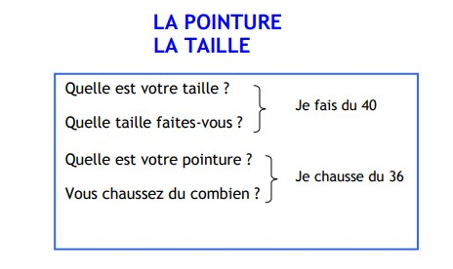
IV. Vocabulaire : La taille et la pointure
I. Starter
II. Comp. texte 1
III. Voc: vêtements
XI. Production
IV. Voc: taille pointure
V. Voc: achats
VI. Comp. texte 2
VII. Gr: quantité
X. Phonétique
VIII. Voc: déc. Vêtement
IX. Voc: météo
Faire un achat
Je cherche un nouveau jean noir
Je voudrais aussi un blouson
Tu fais quelle taille maintenant ? Du 36?
Oui (je fais du 36).
Il coûte combien ?
Il coûte 12€ ! Il coûte 50 euros !
Ça coûte 90 euros !
C’est cher !
Ce n’est pas cher !

Slide 25
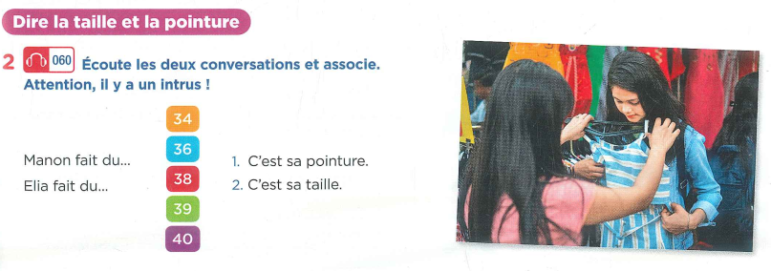
LE 2 p.53
I. Starter
II. Comp. texte 1
III. Voc: vêtements
XI. Production
IV. Voc: taille pointure
V. Voc: achats
VI. Comp. texte 2
VII. Gr: quantité
X. Phonétique
VIII. Voc: déc. Vêtement
IX. Voc: météo

Slide 26
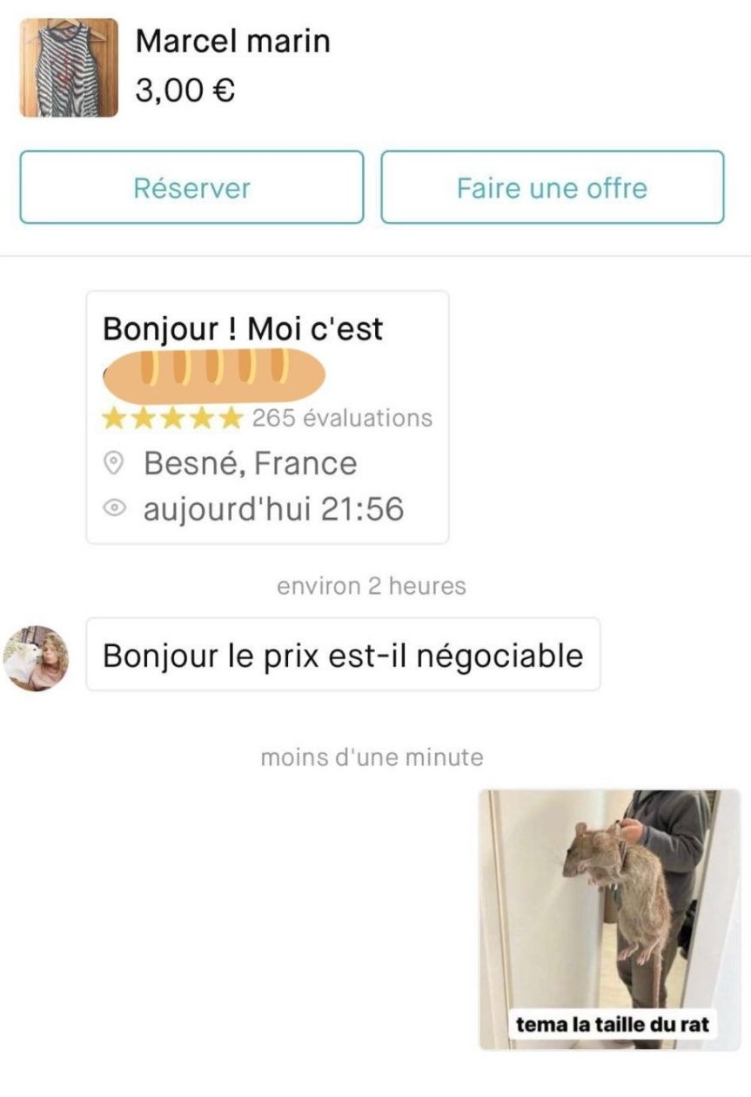
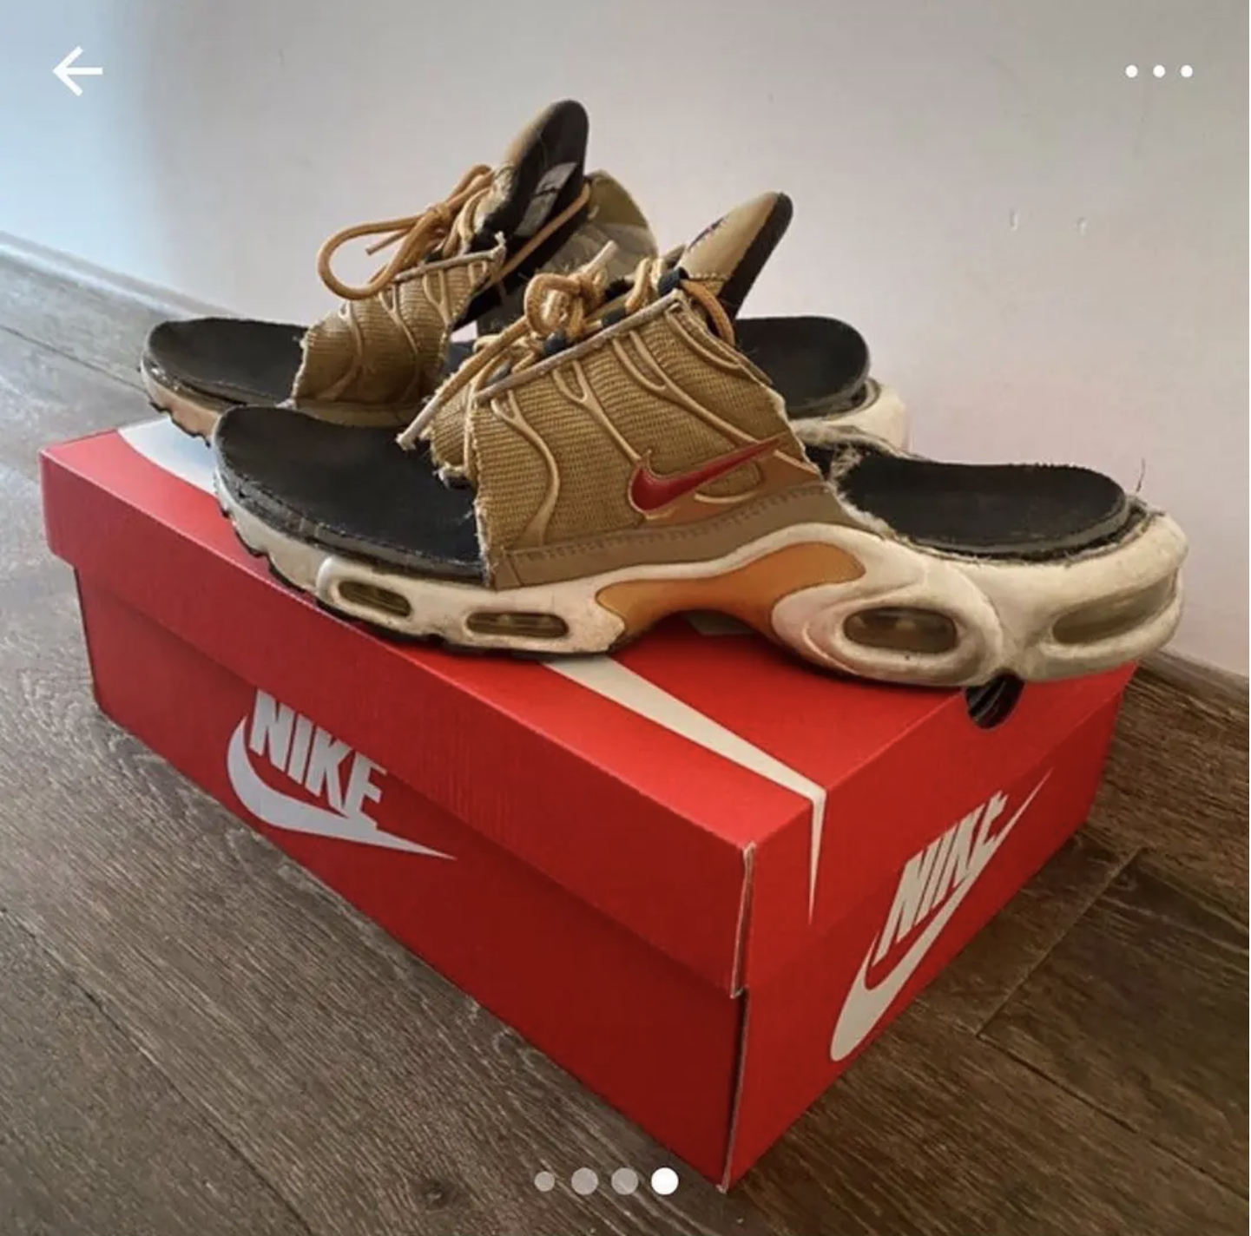
Pratique ton français !
I. Starter
II. Comp. texte 1
III. Voc: vêtements
XI. Production
IV. Voc: taille pointure
V. Voc: achats
VI. Comp. texte 2
VII. Gr: quantité
X. Phonétique
VIII. Voc: déc. Vêtement
IX. Voc: météo
Tu veux acheter ce débardeur et ces baskets sur Vinted. Tu demandes la taille et la pointure. Essaie de négocier le prix !
(good practice for next our grammar point !)

Slide 27
Online activity
I. Starter
II. Comp. texte 1
III. Voc: vêtements
XI. Production
IV. Voc: taille pointure
V. Voc: achats
VI. Comp. texte 2
VII. Gr: quantité
X. Phonétique
VIII. Voc: déc. Vêtement
IX. Voc: météo

Slide 28
I. Starter
II. Comp. texte 1
III. Voc: vêtements
XI. Production
IV. Voc: taille pointure
V. Voc: achats
VI. Comp. texte 2
VII. Gr: quantité
X. Phonétique
VIII. Voc: déc. Vêtement
IX. Voc: météo
Passons au point de vocabulaire :
Demander la taille et la pointure
Moi : Bonjour, je cherche un tee-shirt et des baskets pour mon ami Gong Yoo.
Vendeur : Très bien. Pour le tee-shirt, votre ami fait quelle taille ?
Moi : Il fait du L.
Vendeur : Voilà. Et pour les baskets, il chausse du combien ?
Moi : Il a des petits pieds, il fait du 38.

Slide 29
Learning review
I. Starter
II. Comp. texte 1
III. Voc: vêtements
XI. Production
IV. Voc: taille pointure
V. Voc: achats
VI. Comp. texte 2
VII. Gr: quantité
X. Phonétique
VIII. Voc: déc. Vêtement
IX. Voc: météo
Today, I have learned that …
Based on what we studied today, I want to know …

Slide 30
À la fin de la leçon…
Décrire des vêtements
Grammaire
- La quantité
Culture
-
Vocabulaire
- Les vêtements
- Demander la taille
- Faire des achats
- Décrire un vêtement
-Parler de la météo
What LO are we going to study ?

Slide 31
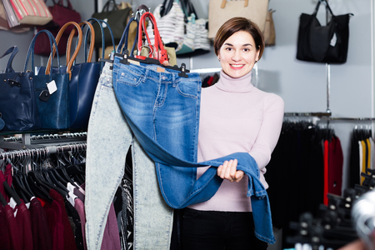
I. Starter
II. Comp. texte 1
III. Voc: vêtements
XI. Production
IV. Voc: taille pointure
V. Voc: achats
VI. Comp. texte 2
VII. Gr: quantité
X. Phonétique
VIII. Voc: déc. Vêtement
IX. Voc: météo
Passons au point de vocabulaire :
Faire des achats
Vendeur : Bonjour, je peux vous aider ?
Moi : Oui, je cherche un pantalon bleu.
Vendeur : Oui, vous faites quelle taille ?
Moi : je fais du S.
Vendeur : Voilà.
Moi : Il coûte combien ?
Vendeur : 12 euros.
Moi : Ce n’est pas cher !

Slide 32
V. Vocabulaire : Faire des achats
I. Starter
II. Comp. texte 1
III. Voc: vêtements
XI. Production
IV. Voc: taille pointure
V. Voc: achats
VI. Comp. texte 2
VII. Gr: quantité
X. Phonétique
VIII. Voc: déc. Vêtement
IX. Voc: météo
Faire des achats
Demander un objet/ vêtement | Je cherche un nouveau jean noir
 | Je voudrais aussi un blouson
Demander des informations | Tu fais quelle taille maintenant ? Du 36 ?
 | Oui (je fais du 36).
Demander et donner le prix | Il coûte combien ? Ça coûte combien ?
 | Il coûte 12€ ! Il coûte 50 euros !
 | Ça coûte 90 euros !
Exprimer une opinion | C’est cher ! Ça coûte cher !
 | Ce n’est pas cher !

Slide 33
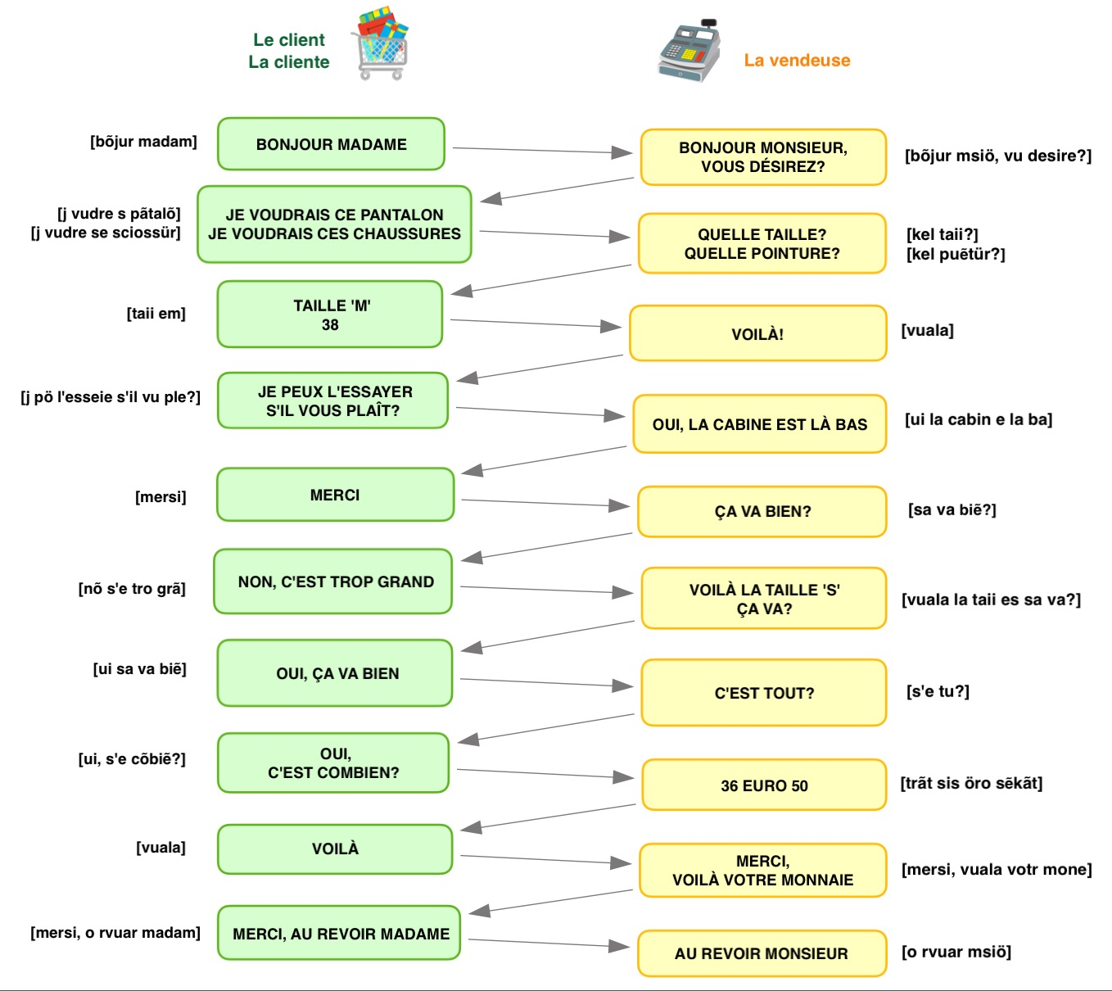
Faire du shopping
I. Starter
II. Comp. texte 1
III. Voc: vêtements
XI. Production
IV. Voc: taille pointure
V. Voc: achats
VI. Comp. texte 2
VII. Gr: quantité
X. Phonétique
VIII. Voc: déc. Vêtement
IX. Voc: météo

Slide 34
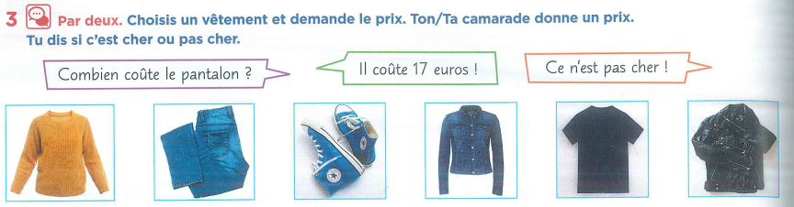
Pratique ton français !
I. Starter
II. Comp. texte 1
III. Voc: vêtements
XI. Production
IV. Voc: taille pointure
V. Voc: achats
VI. Comp. texte 2
VII. Gr: quantité
X. Phonétique
VIII. Voc: déc. Vêtement
IX. Voc: météo

Slide 35
Online activity
I. Starter
II. Comp. texte 1
III. Voc: vêtements
XI. Production
IV. Voc: taille pointure
V. Voc: achats
VI. Comp. texte 2
VII. Gr: quantité
X. Phonétique
VIII. Voc: déc. Vêtement
IX. Voc: météo

Slide 36
I. Starter
II. Comp. texte 1
III. Voc: vêtements
XI. Production
IV. Voc: taille pointure
V. Voc: achats
VI. Comp. texte 2
VII. Gr: quantité
X. Phonétique
VIII. Voc: déc. Vêtement
IX. Voc: météo
Revenons au point de vocabulaire :
Faire des achats
Vendeur : Bonjour, je peux vous aider ?
Moi : Oui, je cherche un pantalon bleu.
Vendeur : Oui, vous faites quelle taille ?
Moi : je fais du S.
Vendeur : Voilà.
Moi : Il coûte combien ?
Vendeur : 12 euros.
Moi : Ce n’est pas cher !

Slide 37
Learning review
I. Starter
II. Comp. texte 1
III. Voc: vêtements
XI. Production
IV. Voc: taille pointure
V. Voc: achats
VI. Comp. texte 2
VII. Gr: quantité
X. Phonétique
VIII. Voc: déc. Vêtement
IX. Voc: météo
Today, I have learned that …
Based on what we studied today, I want to know …

Slide 38
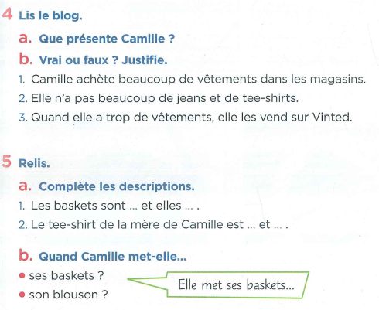
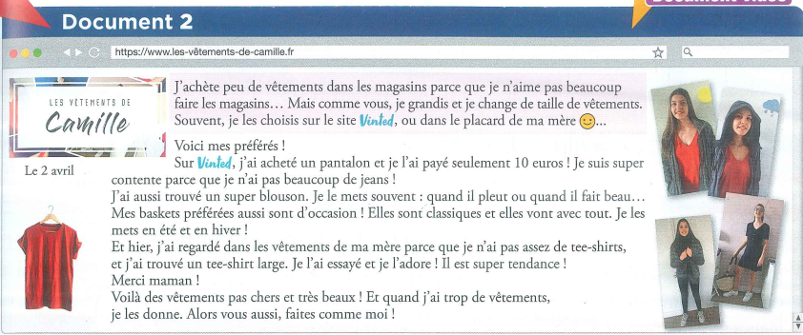
VI. Compréhension de texte 2
I. Starter
II. Comp. texte 1
III. Voc: vêtements
XI. Production
IV. Voc: taille pointure
V. Voc: achats
VI. Comp. texte 2
VII. Gr: quantité
X. Phonétique
VIII. Voc: déc. Vêtement
IX. Voc: météo

Slide 39
Compréhension détaillée
I. Starter
II. Comp. texte 1
III. Voc: vêtements
XI. Production
IV. Voc: taille pointure
V. Voc: achats
VI. Comp. texte 2
VII. Gr: quantité
X. Phonétique
VIII. Voc: déc. Vêtement
IX. Voc: météo
Exprimer la quantité | Décrire un vêtement | Parler de la météo et des saisons
J’achète peu de vêtements | Elles (mes baskets) sont classiques et elles vont avec tout. | Je le mets souvent : quand il pleut ou quand il fait beau…
Je n’aime pas beaucoup faire les magasins | J’ai trouvé un tee-shirt large. | (Mes baskets préférées) Je les mets en été et en hiver !
Je n’ai pas beaucoup de jeans ! | Il est super tendance !
Je n’ai pas assez de tee-shirts
Et quand j’ai trop de vêtements, je les donne.

Slide 40
À la fin de la leçon…
Décrire des vêtements
Grammaire
- La quantité
Culture
-
Vocabulaire
- Les vêtements
- Demander la taille
- Faire des achats
- Décrire un vêtement
-Parler de la météo
What LO are we going to study ?

Slide 41
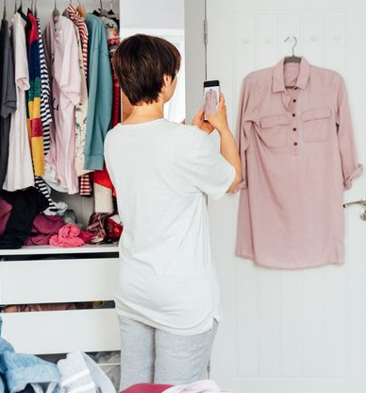
I. Starter
II. Comp. texte 1
III. Voc: vêtements
XI. Production
IV. Voc: taille pointure
V. Voc: achats
VI. Comp. texte 2
VII. Gr: quantité
X. Phonétique
VIII. Voc: déc. Vêtement
IX. Voc: météo
Passons au point de grammaire :
La quantité
Sophie : C’est les soldes ! Je vais faire du shopping, tu viens avec moi ?
Annie : J’aimerais bien mais j’ai déjà trop de vêtements ! Je dois en vendre sur Vinted !
Sophie : Moi j’y vais parce que c’est l’hiver, et je n’ai pas beaucoup de vêtements chauds.

Slide 42
VII. Grammaire : Exprimer la quantité
I. Starter
II. Comp. texte 1
III. Voc: vêtements
XI. Production
IV. Voc: taille pointure
V. Voc: achats
VI. Comp. texte 2
VII. Gr: quantité
X. Phonétique
VIII. Voc: déc. Vêtement
IX. Voc: météo
Exprimer la quantité
Et quand j’ ai trop de vêtements, je les donne.
Je n’ ai pas beaucoup de jeans !
Je n’ ai pas assez de tee-shirts.
J’ achète peu de vêtements.
Je n’aime pas beaucoup faire les magasins (exprime l’intensité)
Règle de grammaire Pour exprimer la quantité : Verbe + trop / beaucoup / assez / (un) peu + de + nom pluriel

Slide 43
VII. Grammaire : Exprimer la quantité
I. Starter
II. Comp. texte 1
III. Voc: vêtements
XI. Production
IV. Voc: taille pointure
V. Voc: achats
VI. Comp. texte 2
VII. Gr: quantité
X. Phonétique
VIII. Voc: déc. Vêtement
IX. Voc: météo
Exprimer la quantité
Et quand j’ ai trop de vêtements, je les donne.
Je n’ ai pas beaucoup de jeans !
Je n’ ai pas assez de tee-shirts.
J’ achète peu de vêtements.
Je n’aime pas beaucoup faire les magasins (exprime l’intensité)
Règle de grammaire Pour exprimer la quantité : Verbe + trop / beaucoup / assez / (un) peu + de + nom pluriel

Slide 44
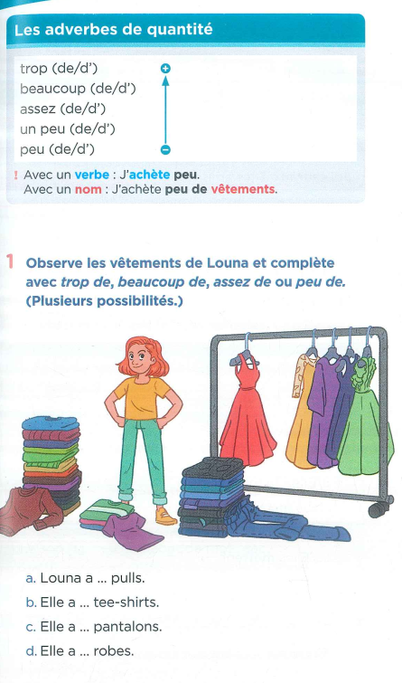
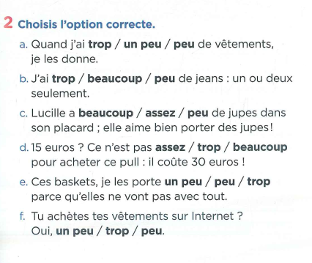
LE 1, 2 p.55
I. Starter
II. Comp. texte 1
III. Voc: vêtements
XI. Production
IV. Voc: taille pointure
V. Voc: achats
VI. Comp. texte 2
VII. Gr: quantité
X. Phonétique
VIII. Voc: déc. Vêtement
IX. Voc: météo

Slide 45
Pratique ton français !
I. Starter
II. Comp. texte 1
III. Voc: vêtements
XI. Production
IV. Voc: taille pointure
V. Voc: achats
VI. Comp. texte 2
VII. Gr: quantité
X. Phonétique
VIII. Voc: déc. Vêtement
IX. Voc: météo
Qu’est-ce que tu as dans ta garde-robe?
Dis ce que tu veux acheter ou vendre sur Vinted !
Je cherche…
Je voudrais…
J’ai trop de …

Slide 46
Online activity
I. Starter
II. Comp. texte 1
III. Voc: vêtements
XI. Production
IV. Voc: taille pointure
V. Voc: achats
VI. Comp. texte 2
VII. Gr: quantité
X. Phonétique
VIII. Voc: déc. Vêtement
IX. Voc: météo

Slide 47
I. Starter
II. Comp. texte 1
III. Voc: vêtements
XI. Production
IV. Voc: taille pointure
V. Voc: achats
VI. Comp. texte 2
VII. Gr: quantité
X. Phonétique
VIII. Voc: déc. Vêtement
IX. Voc: météo
Revenons au point de grammaire :
La quantité
Sophie : C’est les soldes ! Je vais faire du shopping, tu viens avec moi ?
Annie : J’aimerais bien mais j’ai déjà trop de vêtements ! Je dois en vendre sur Vinted !
Sophie : Moi j’y vais parce que c’est l’hiver, et je n’ai pas beaucoup de vêtements chauds.

Slide 48
Learning review
I. Starter
II. Comp. texte 1
III. Voc: vêtements
XI. Production
IV. Voc: taille pointure
V. Voc: achats
VI. Comp. texte 2
VII. Gr: quantité
X. Phonétique
VIII. Voc: déc. Vêtement
IX. Voc: météo
Today, I have learned that …
Based on what we studied today, I want to know …

Slide 49
À la fin de la leçon…
Décrire des vêtements
Grammaire
- La quantité
Culture
-
Vocabulaire
- Les vêtements
- Demander la taille
- Faire des achats
- Décrire un vêtement
-Parler de la météo
What LO are we going to study ?

Slide 50
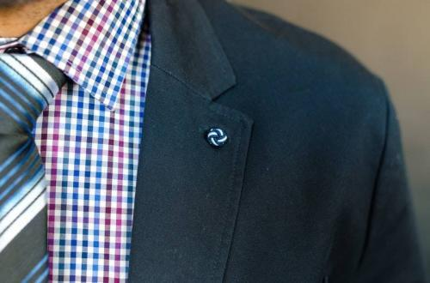
I. Starter
II. Comp. texte 1
III. Voc: vêtements
XI. Production
IV. Voc: taille pointure
V. Voc: achats
VI. Comp. texte 2
VII. Gr: quantité
X. Phonétique
VIII. Voc: déc. Vêtement
IX. Voc: météo
Passons au point de vocabulaire :
Décrire un vêtement
L’homme porte une cravate noire à rayures blanches et bleues en tissu, et une chemise à carreaux en coton. Il porte aussi une veste unie bleue marine.

Slide 51
I. Starter
II. Comp. texte 1
III. Voc: vêtements
XI. Production
IV. Voc: taille pointure
V. Voc: achats
VI. Comp. texte 2
VII. Gr: quantité
X. Phonétique
VIII. Voc: déc. Vêtement
IX. Voc: météo
VIII. Vocabulaire : Décrire un vêtement
Décrire un vêtement
Elles (mes baskets) sont classiques et elles vont avec tout.
J’ai trouvé un tee-shirt large.
Il est super tendance !
Serré <> large
Tendance, à la mode <> classique, démodé
Chic, élégant <> décontracté
Flashy <> sobre
Long <> court
Notes:
Faire une carte mentale les styles de vêtements avec au centre « un vêtement »

Slide 52
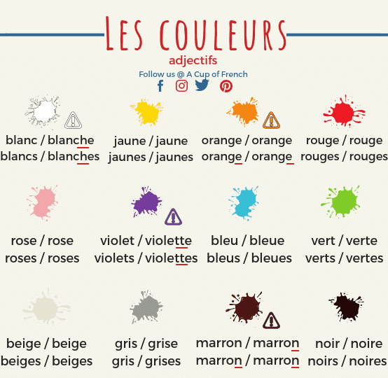
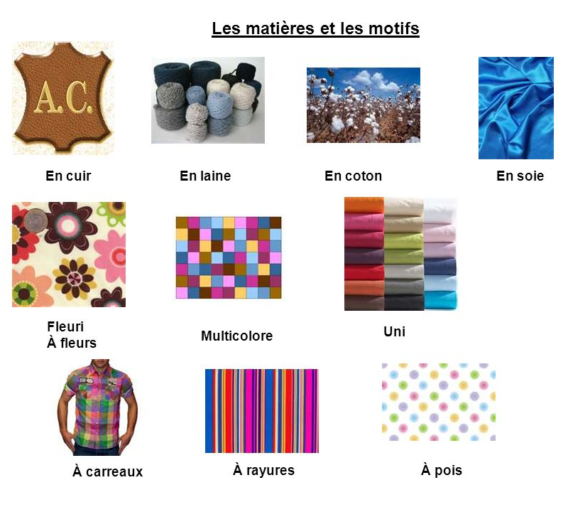
I. Starter
II. Comp. texte 1
III. Voc: vêtements
XI. Production
IV. Voc: taille pointure
V. Voc: achats
VI. Comp. texte 2
VII. Gr: quantité
X. Phonétique
VIII. Voc: déc. Vêtement
IX. Voc: météo
Rappel

Slide 53
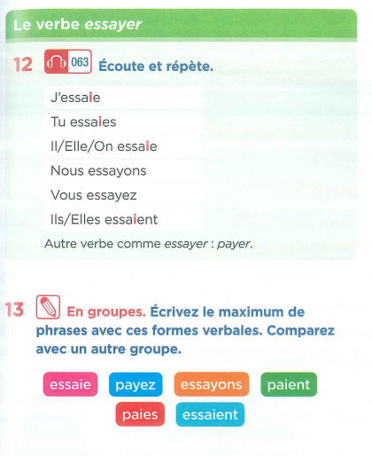
Le verbe ESSAYER
I. Starter
II. Comp. texte 1
III. Voc: vêtements
XI. Production
IV. Voc: taille pointure
V. Voc: achats
VI. Comp. texte 2
VII. Gr: quantité
X. Phonétique
VIII. Voc: déc. Vêtement
IX. Voc: météo

Slide 54
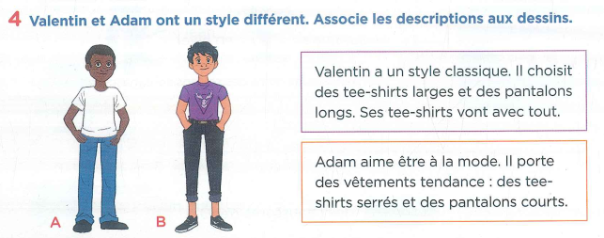
LE 4 p.54
I. Starter
II. Comp. texte 1
III. Voc: vêtements
XI. Production
IV. Voc: taille pointure
V. Voc: achats
VI. Comp. texte 2
VII. Gr: quantité
X. Phonétique
VIII. Voc: déc. Vêtement
IX. Voc: météo

Slide 55
Pratique ton français !
I. Starter
II. Comp. texte 1
III. Voc: vêtements
XI. Production
IV. Voc: taille pointure
V. Voc: achats
VI. Comp. texte 2
VII. Gr: quantité
X. Phonétique
VIII. Voc: déc. Vêtement
IX. Voc: météo
Et toi ? Qu’est-ce que tu aimes porter comme vêtements ?
Discute avec ton voisin ou ta voisine !

Slide 56
Pour aller plus loin…
I. Starter
II. Comp. texte 1
III. Voc: vêtements
XI. Production
IV. Voc: taille pointure
V. Voc: achats
VI. Comp. texte 2
VII. Gr: quantité
X. Phonétique
VIII. Voc: déc. Vêtement
IX. Voc: météo
https://leszexpertsfle.com/ressources-fle/activite-fle-vetements-a1a2/

Slide 57
Online activity
I. Starter
II. Comp. texte 1
III. Voc: vêtements
XI. Production
IV. Voc: taille pointure
V. Voc: achats
VI. Comp. texte 2
VII. Gr: quantité
X. Phonétique
VIII. Voc: déc. Vêtement
IX. Voc: météo

Slide 58
I. Starter
II. Comp. texte 1
III. Voc: vêtements
XI. Production
IV. Voc: taille pointure
V. Voc: achats
VI. Comp. texte 2
VII. Gr: quantité
X. Phonétique
VIII. Voc: déc. Vêtement
IX. Voc: météo
Revenons au point de vocabulaire :
Décrire un vêtement
L’homme porte une cravate noire à rayures blanches et bleues en tissu, et une chemise à carreaux en coton. Il porte aussi une veste unie bleue marine.

Slide 59
Learning review
I. Starter
II. Comp. texte 1
III. Voc: vêtements
XI. Production
IV. Voc: taille pointure
V. Voc: achats
VI. Comp. texte 2
VII. Gr: quantité
X. Phonétique
VIII. Voc: déc. Vêtement
IX. Voc: météo
Today, I have learned that …
Based on what we studied today, I want to know …

Slide 60
À la fin de la leçon…
Décrire des vêtements
Grammaire
- La quantité
Culture
-
Vocabulaire
- Les vêtements
- Demander la taille
- Faire des achats
- Décrire un vêtement
-Parler de la météo
What LO are we going to study ?

Slide 61
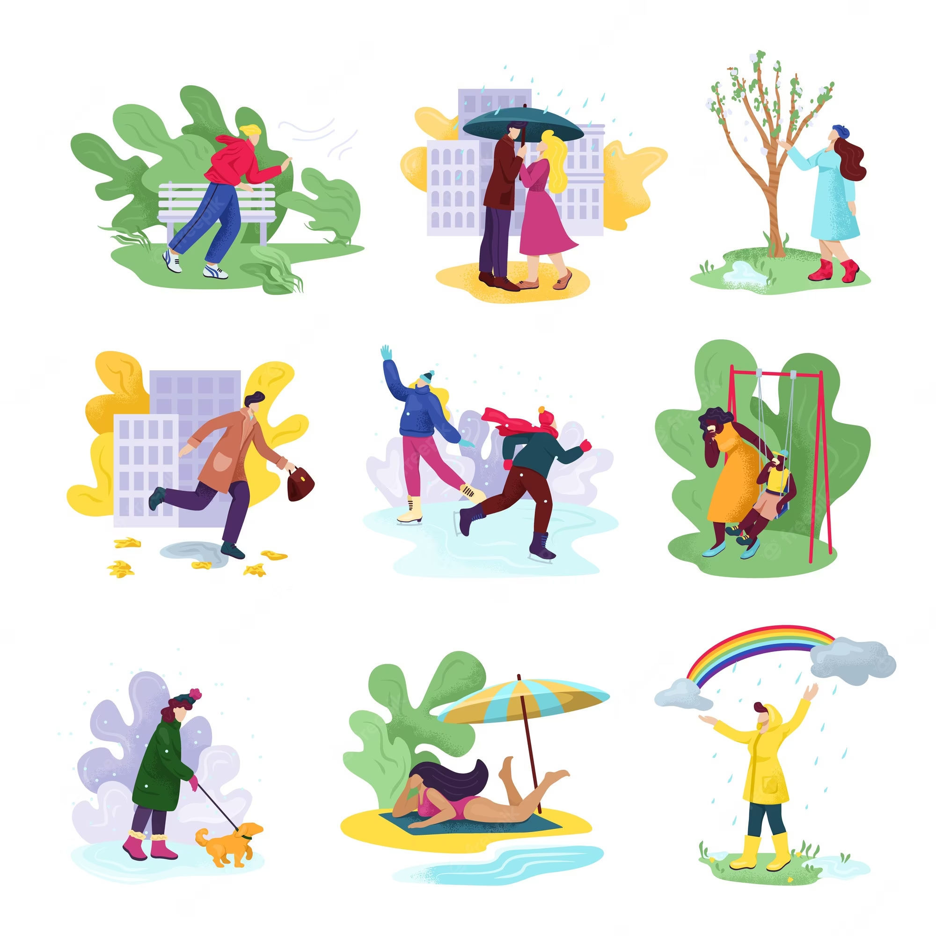
I. Starter
II. Comp. texte 1
III. Voc: vêtements
XI. Production
IV. Voc: taille pointure
V. Voc: achats
VI. Comp. texte 2
VII. Gr: quantité
X. Phonétique
VIII. Voc: déc. Vêtement
IX. Voc: météo
Passons au point de vocabulaire :
Parler de la météo
Au printemps, je mets des jeans et des t-shirts parce qu’il y a des nuages et du soleil, et parfois un peu de vent.
En été, je mets des shorts et tee-shirts parce qu’il fait beau et chaud.
En automne, je prends toujours un parapluie avec moi parce qu’il pleut.
En hiver, je porte des manteaux et des bottes parce qu’il neige.

Slide 62
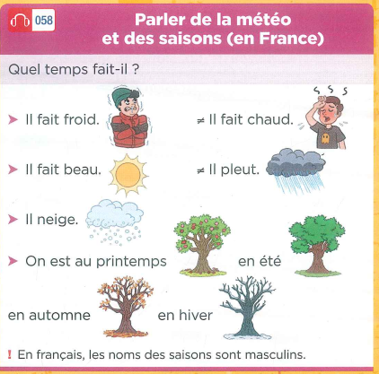
IX. Vocabulaire : Parler de la météo
I. Starter
II. Comp. texte 1
III. Voc: vêtements
XI. Production
IV. Voc: taille pointure
V. Voc: achats
VI. Comp. texte 2
VII. Gr: quantité
X. Phonétique
VIII. Voc: déc. Vêtement
IX. Voc: météo
Parler de la météo et des saisons
Je le mets souvent : quand il pleut ou quand il fait beau…
(Mes baskets préférées) Je les mets en été et en hiver !

Slide 63
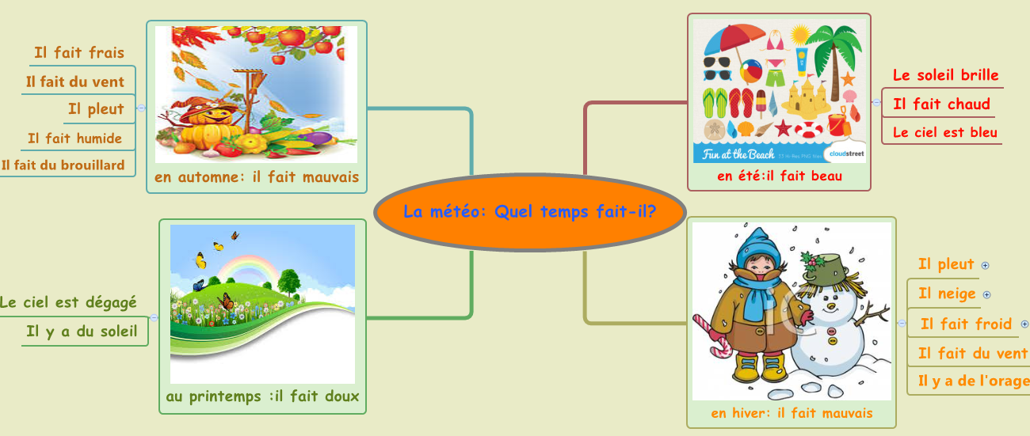
I. Starter
II. Comp. texte 1
III. Voc: vêtements
XI. Production
IV. Voc: taille pointure
V. Voc: achats
VI. Comp. texte 2
VII. Gr: quantité
X. Phonétique
VIII. Voc: déc. Vêtement
IX. Voc: météo
Notes:
Faire une carte mentale similaire

Slide 64
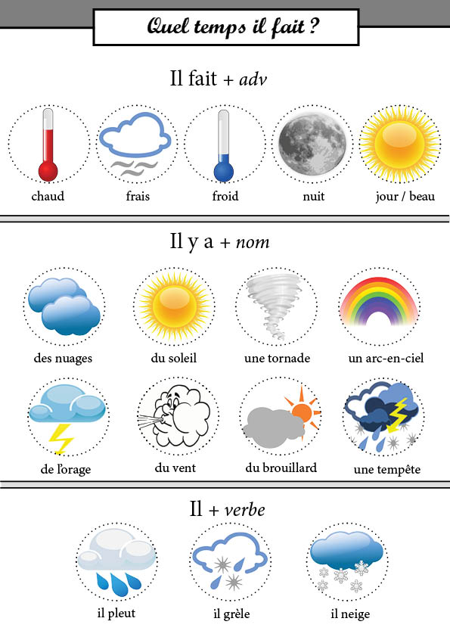

Slide 65
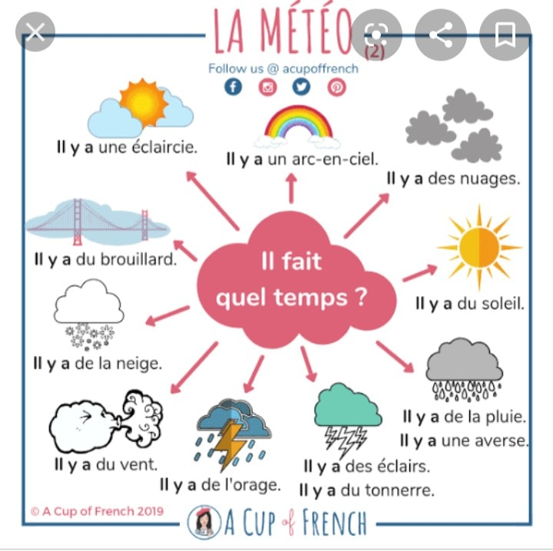
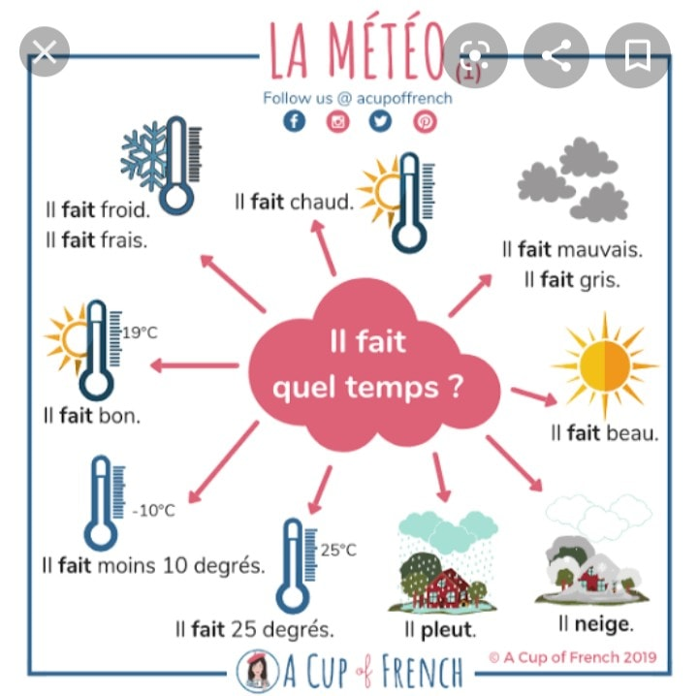

Slide 66
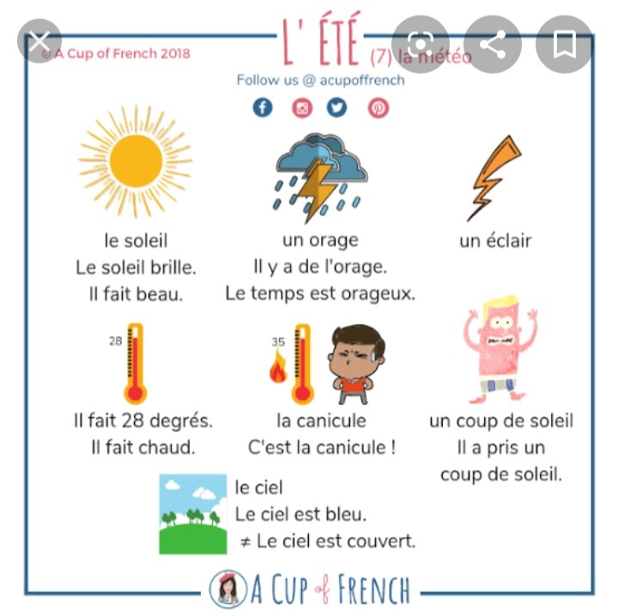
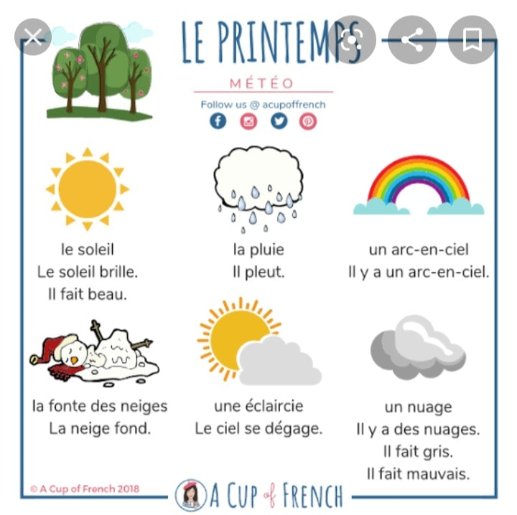

Slide 67
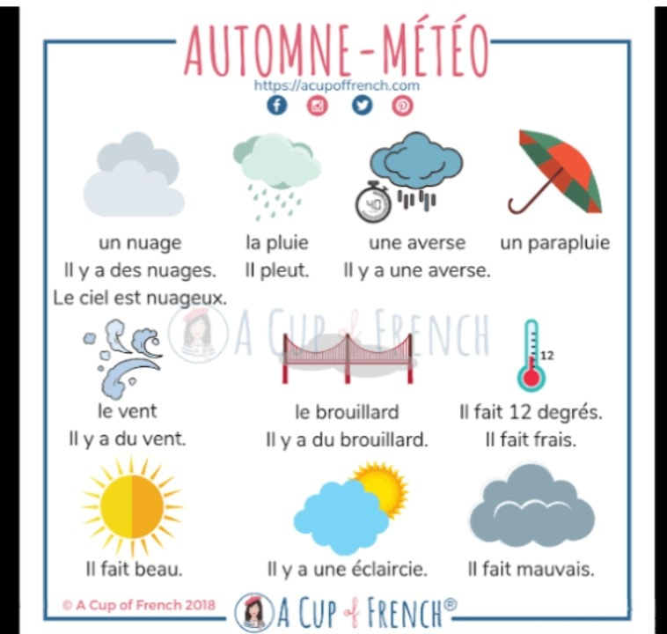
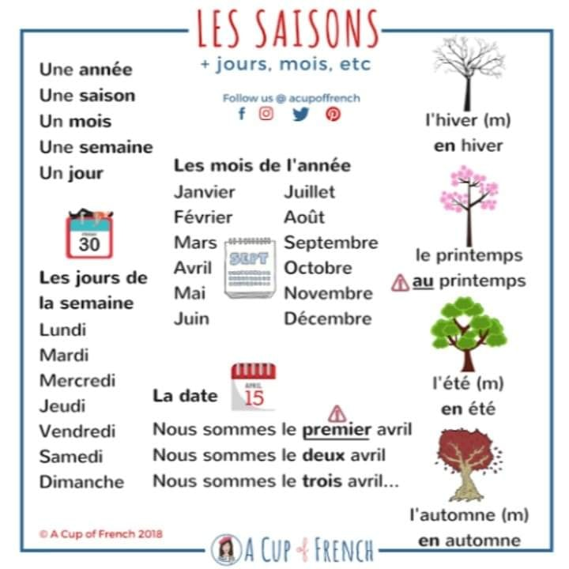

Slide 68
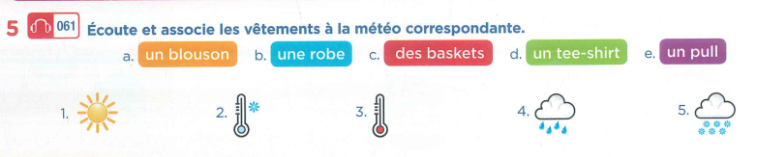
LE 5 p.54
I. Starter
II. Comp. texte 1
III. Voc: vêtements
XI. Production
IV. Voc: taille pointure
V. Voc: achats
VI. Comp. texte 2
VII. Gr: quantité
X. Phonétique
VIII. Voc: déc. Vêtement
IX. Voc: météo

Slide 69
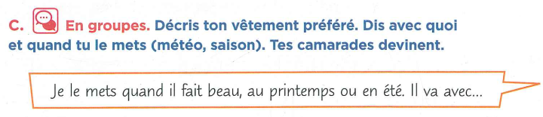
Pratique ton français !
I. Starter
II. Comp. texte 1
III. Voc: vêtements
XI. Production
IV. Voc: taille pointure
V. Voc: achats
VI. Comp. texte 2
VII. Gr: quantité
X. Phonétique
VIII. Voc: déc. Vêtement
IX. Voc: météo

Slide 70
Online activity
I. Starter
II. Comp. texte 1
III. Voc: vêtements
XI. Production
IV. Voc: taille pointure
V. Voc: achats
VI. Comp. texte 2
VII. Gr: quantité
X. Phonétique
VIII. Voc: déc. Vêtement
IX. Voc: météo

Slide 71
I. Starter
II. Comp. texte 1
III. Voc: vêtements
XI. Production
IV. Voc: taille pointure
V. Voc: achats
VI. Comp. texte 2
VII. Gr: quantité
X. Phonétique
VIII. Voc: déc. Vêtement
IX. Voc: météo
Revenons au point de vocabulaire :
Parler de la météo
Au printemps, je mets des jeans et des t-shirts parce qu’il y a des nuages et du soleil, et parfois un peu de vent.
En été, je mets des shorts et tee-shirts parce qu’il fait beau et chaud.
En automne, je prends toujours un parapluie avec moi parce qu’il pleut.
En hiver, je porte des manteaux et des bottes parce qu’il neige.

Slide 72
Learning review
I. Starter
II. Comp. texte 1
III. Voc: vêtements
XI. Production
IV. Voc: taille pointure
V. Voc: achats
VI. Comp. texte 2
VII. Gr: quantité
X. Phonétique
VIII. Voc: déc. Vêtement
IX. Voc: météo
Today, I have learned that …
Based on what we studied today, I want to know …

Slide 73
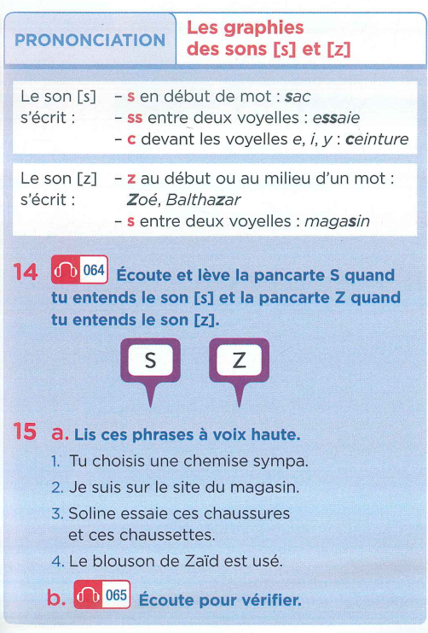

X. Phonétique
I. Starter
II. Comp. texte 1
III. Voc: vêtements
XI. Production
IV. Voc: taille pointure
V. Voc: achats
VI. Comp. texte 2
VII. Gr: quantité
X. Phonétique
VIII. Voc: déc. Vêtement
IX. Voc: météo

Slide 74


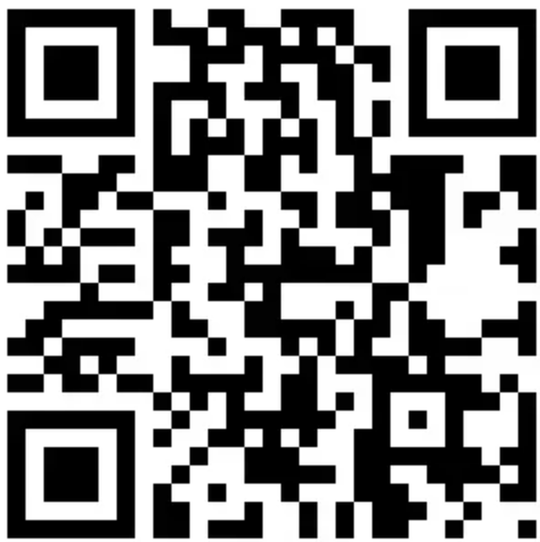
Practice your pronunciation !
I. Starter
II. Comp. texte 1
III. Voc: vêtements
XI. Production
IV. Voc: taille pointure
V. Voc: achats
VI. Comp. texte 2
VII. Gr: quantité
X. Phonétique
VIII. Voc: déc. Vêtement
IX. Voc: météo
Click here : https://ttsfree.com/speech-to-text
Set the spoken language in French
Click on the mic
Practice ☺
Listen again if you need

Slide 75

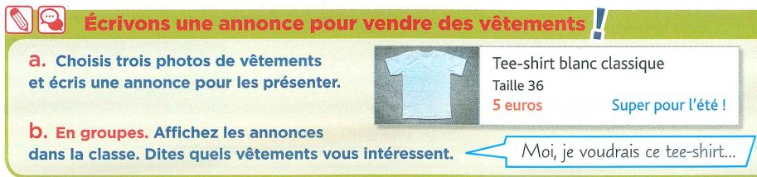


XI. Production
I. Starter
II. Comp. texte 1
III. Voc: vêtements
XI. Production
IV. Voc: taille pointure
V. Voc: achats
VI. Comp. texte 2
VII. Gr: quantité
X. Phonétique
VIII. Voc: déc. Vêtement
IX. Voc: météo
30mn
Exemple:
STEPS:
Choose 3 pieces of clothes.
Write an advertisement to describe them.
Display the ads and tell which ones you are interested in.
Critères de réussite:
Step 1
Steps 1,2
Steps 1,2,3
Prolongement:
NEED HELP?
Check the vocabulary in textbook/lesson
Ask at least two classmates before Mr Mak
Objectif d’apprentissage : Je peux écrire une annonce pour vendre mes vêtements.
Notes:
More able students do 4 to 8 + extension task
Peer assessment

Slide 76
Learning outcomes
ALL students MUST be able to purchase clothes.
MOST students SHOULD be able to explain why (s)he would wear a specific piece of clothing.
SOME students COULD be able to name accessories out of their outfit.
Notes:
ALL = isoler un objectif (gramm/lexical); MOST = obj de la leçon; SOME = objectif de la prochaine leçon

Slide 77
Activités en ligne

Slide 78
Portfolio

Slide 79
How well have you performed with the Learning Objectives?
Write next to each objective, whether you are
Beginning? Developing? Mastering ?
Naming and describing pieces of clothes. Beginning? Developing? Mastering?
Making a purchase. Beginning? Developing? Mastering?
Expressing quantity. Beginning? Developing? Mastering ?
Telling the weather. Beginning? Developing? Mastering ?

Slide 80
Learning review
Choose at least one outcome from the options and write it down in your notebook.
Today, I have learned that …
The three things I learned today are ...
I can now …
The most important thing I have learned today is …
My question based on today’s lesson is ...
I have done well in ... because …
Based on what we studied today, I want to know …
I can improve my work by …
Today’s learning connects to what I already know ...

Slide 81

Plenary and self reflection
Click here

Slide 82



Slide 83
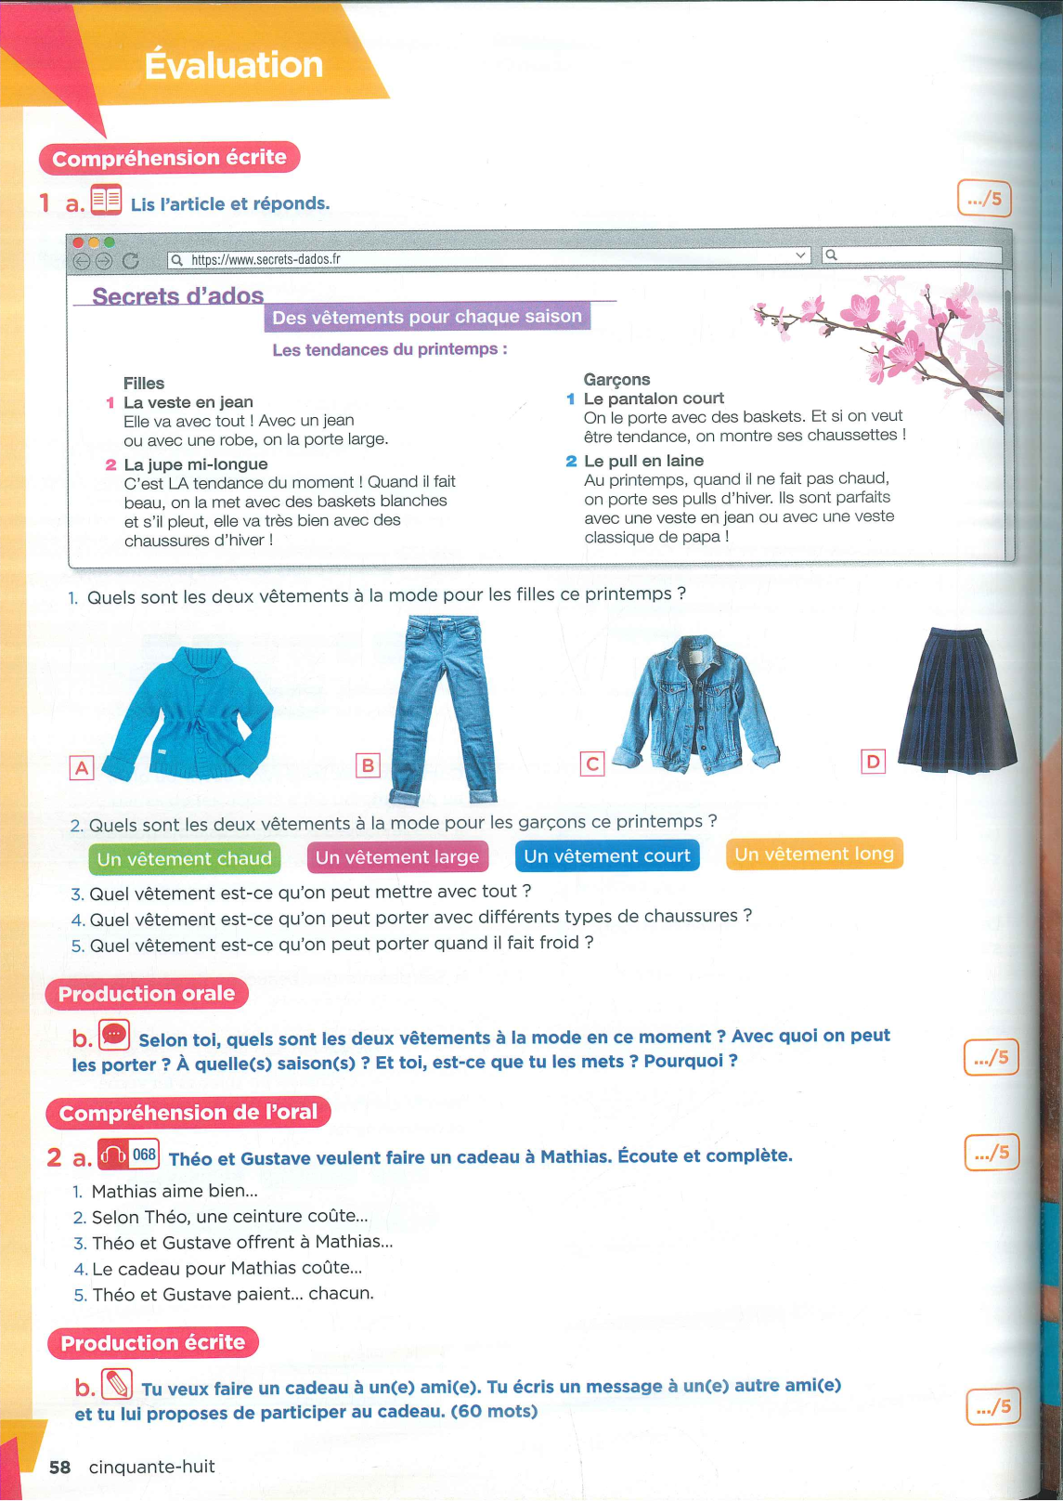
Fichier de révision

